Slide 1
Dè an latha a th’ ann an-diugh?
Dè an latha a th’ ann an-diugh?
Dè an latha a th’ ann an-diugh?
An-diugh…
Notes:
What day is it today? X3
Today (is)…
Monday

Slide 2
Dè an latha a th’ ann an-diugh?
Dè an latha a th’ ann an-diugh?
Dè an latha a th’ ann an-diugh?
An-diugh…
Notes:
What day is it today? X3
Today (is) …
Tuesday

Slide 3
Dè an latha a th’ ann an-diugh?
Dè an latha a th’ ann an-diugh?
Dè an latha a th’ ann an-diugh?
An-diugh…
Notes:
What day is it today? X3
Today (is)…
Wednesday

Slide 4
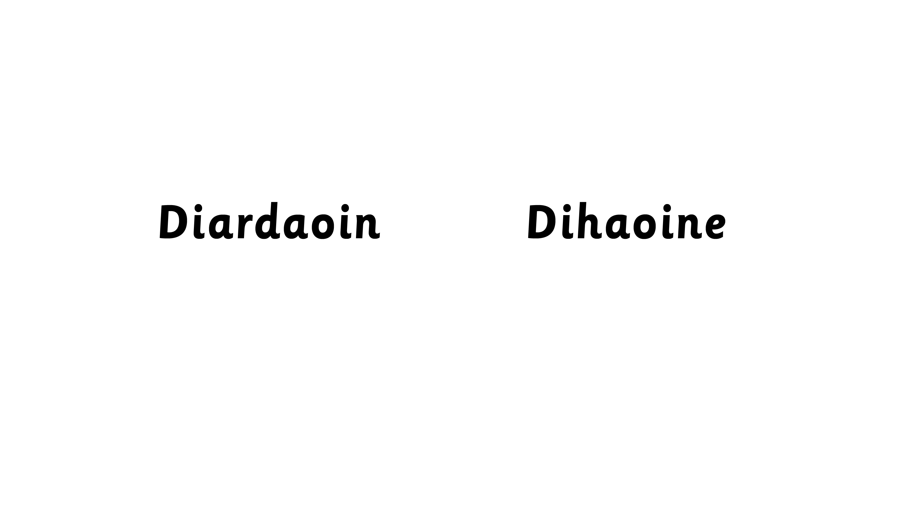
Dè an latha a th’ ann an-diugh?
Dè an latha a th’ ann an-diugh?
Dè an latha a th’ ann an-diugh?
An-diugh…
Notes:
What day is it today? X3
Today (is) …
Thursday

Slide 5
Dè an latha a th’ ann an-diugh?
Dè an latha a th’ ann an-diugh?
Dè an latha a th’ ann an-diugh?
An-diugh…
Notes:
What day is it today?
Today (is) …
Friday

Slide 6
Dè an latha a th’ ann an-diugh?
Dè an latha a th’ ann an-diugh?
Dè an latha a th’ ann an-diugh?
An-diugh…
Notes:
What day is it today? X3
Today (is) …
Saturday

Slide 7
Dè an latha a th’ ann an-diugh?
Dè an latha a th’ ann an-diugh?
Dè an latha a th’ ann an-diugh?
An-diugh…
Notes:
What day is it today?
Today (is) …
Sunday

